Slide 1
게임 시놉시스 스토리 기획
하태욱
걸린 시간 : 6시간

Slide 2


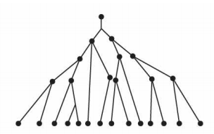
개요
1.
스토리의 구조
선형적구조 | - 일직선적인 이야기에 플레이어는 반드시 한 길로만 따라 가야하고 플레이어의 의사는 반영되지 않는다 - 리소스가 절약된다는 점에서 개발비용이 적게 듦 - 제작자 원래의 의도를 전달하는 데 가장 효과적이다
분기적구조 | - 계속해서 선택지를 넣음으로써 이야기의 다양성이 굉장히 커진다 - 엄청난 리소스가 소모되기 때문에 최근의 게임에서는 사용하지 않는 구조 (연애 시뮬레이션 게임)
병렬구조 | - 메인 스토리는 존재하지만, 이 스토리까지 도달하는 데의 과정은 유저에게 자유도를 부여하는 구조 - 매번 플레이어에게 의미있는 선택권을 주고, 이야기에 깊이 빠져들 수 있도록 함 - 다른 부분을 보기 위해서는 게임을 다시 한번 플레이 해야 한다는 단점이 있음. - 또한 스토리 줄기는 하나지만 선택지가 존재해야 하기 때문에 리소스가 선형적 구조에 비해서 많이 듦. - 각 선택지가 의미 없는 것처럼 느껴질 경우에는 단조로움과 불쾌함을 느낄 수 있다.
선형적구조
분기적구조
병렬구조

Slide 3

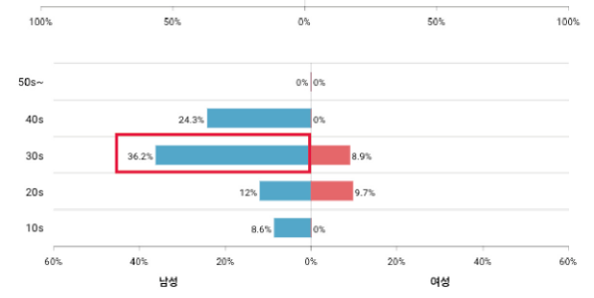
플랫폼에 따른 스토리텔링
1.
PC의 스토리텔링 – 블레이드&소울
프롤로그에서 복수라는 최종 목표를 확실하게 전달
대화를 제대로 읽지 않더라도 컷신만 제대로 본다면 큰 줄기의 스토리는 이해가능 (대화를 스킵하는 유저 다수)
▶ 대화는 스킵해도 영상은 보는 유저가 많다 (진행목표이해)
스토리는 무협, 하지만 설정은 퓨전판타지로 해서 무협층을 타겟으로 잡되, 설정을 통해서 다양한 종족과 기술들이 세계관에 스며들 수 있도록 함
▶ 타겟 유저층의 폭을 넓히고, 세계관을 확장시킴
분기적 구조로 스토리를 짜려고 했으나, 여러 문제로 선형적인 구조를 갖춘 스토리로 완성됨
▶ 많은 비용이 소모되며, 수많은 유저의 다양성을 반영하기 어려우므로 게임을 즐기는 기반을 마련하는 것에 집중
출처 : 앱 에이프, 블소M 연령성별비 2018.12

Slide 4
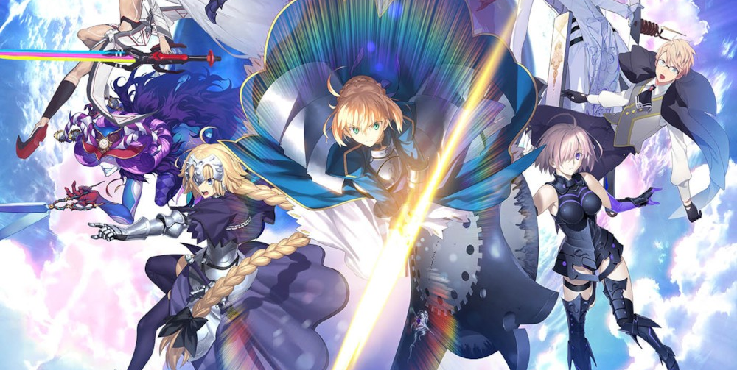
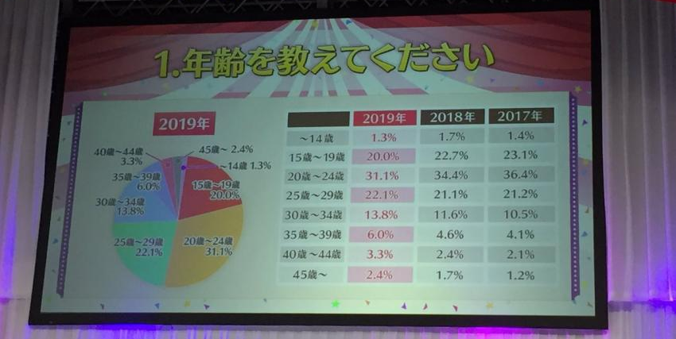
플랫폼에 따른 스토리텔링
2.
모바일의 스토리텔링 – 페이트 그랜드 오더
프롤로그에서 세계를 구해야 하는 최종 목표 전달
컷신은 중요장면에서만 사용 (텍스트로 대부분 전달)
간편한 업데이트를 통한 리얼타임 스토리 (선형적 구조)
스토리와 전투를 적절하게 분배해야 함
▶ 전투의 당위성을 설명하고 몰입도를 상승시킴
모든 캐릭터가 스토리에서 활약하는 공평함
이벤트를 통해서 다양한 캐릭터의 스토리 전달
각 캐릭터가 활약할 수 있는 콘텐츠가 반드시 존재
▶ 유저는 자신이 좋아하는 캐릭터가 활약하는 것에 재미를 느끼고, 버려지는 캐릭터가 없으므로 모든 캐릭터를 키우게 되는 수집욕을 자극할 수 있음

Slide 5
플랫폼에 따른 스토리텔링
3.
PC와 모바일의 차이점과 공통점
내 게임에 적용할 요소를 강조해서 표시함
분류 | PC | 모바일
주요 전달방식 | 컷신 | 텍스트
게임목표 | 시작시에 목표를 제공
스토리의 구조 | 선형적인 구조 (유저의 스토리 개입요소가 거의 없음)
스토리의 비중 | 게임을 즐기는 기반을 마련 | 게임의 주요 콘텐츠
타겟 연령대 (스토리가 중요 요소일 때) | 성인층 | 10, 20대 (성인 콘텐츠 제한적)

Slide 6
개요
4.
각 요소 적용에 따른 고려사항
분류 | 고려사항
주요 전달방식 | 텍스트 – 적은 소모비용, 쉬운 수정가능
게임목표 | 시작시에 목표를 제공 (게임배경을 이해하고 몰입할 수 있도록 하는 장치)
스토리의 구조 | 병렬구조 – 스테이지 안에서 다음 스테이지를 선택하는 분기점 구성, 액션 게임에서 캐릭터를 바꿔가며 반복플레이를 하게 되는 중요 요소
스토리의 비중 | 게임자체를 즐기는 기반을 마련 반복 플레이의 당위성과 각 캐릭터의 캐릭터성을 강조해 애정도를 높임,
타겟 유저층 | 10, 20대의 액션 게임, 캐릭터 게임 선호 층 조작의 중요성과 캐릭터별 스토리 강조

Slide 7
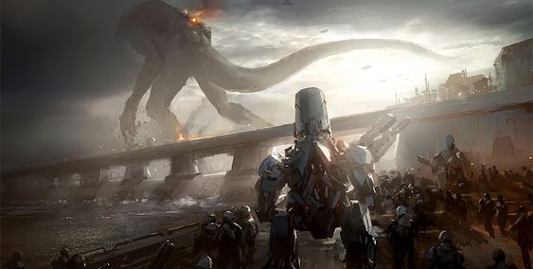
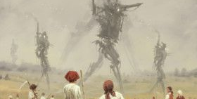
스토리텔링
5.
시놉시스
평화롭던 일상에서 갑자기 등장한 정체모를 괴물들 인류는 괴물들을 처리하기 위해서 힘을 모았고, 세계에는 영웅이 탄생했다.
하지만 괴물들은 끊임없이 나타났고, 영웅은 괴물이 나타나는 원인 그 자체를 없애야 한다고 생각했다.
괴물들은 차원을 넘어 다른 세계에서 왔다는 것을 알게 되었고, 이 괴물들을 보낸 것이 마왕이라는 존재라는 것도 알게 되었다.
마왕이 있는 곳은 차원의 틈새에 존재하는 마왕의 성
영웅은 마왕을 쓰러뜨리기 위해 차원의 틈새로 뛰어들었다.

Slide 8
스토리텔링
6.
캐릭터 선택
▶ 유저가 자신이 선호하는 캐릭터를 고를 수 있도록 시놉시스 이후 프롤로그 진입전에 캐릭터 선택

Slide 9
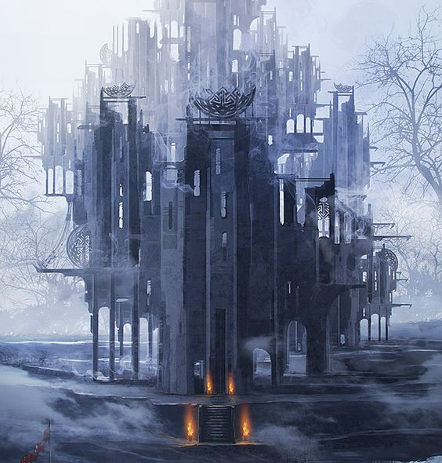
스토리텔링
7.
프롤로그
전 캐릭터 공통
마왕성 앞에 선 캐릭터
성 안에서 한 인물이 걸어나온다
“저도 마왕을 쓰러뜨리러 온 용사입니다. 당신과는 다른 세계에서요.”
플레이어처럼 다른 세계에서 온 사람들이 많다고 알려주며, 자신은 여기서는 너무 약해서 정보를 알려주고 물자를 보급하는 역할을 하기로 했다
기본적인 조작방법과 상점 이용법 등을 알려줌

Slide 10
스토리텔링
8.
메인 플롯
캐릭터별 스토리
프롤로그
캐릭터 1
메인 스토리
캐릭터 2
서브 스토리
메인 스토리
반복
캐릭터 3
▶ 메인 스토리는 통일시켜 게임 플레이의 기반(최종목표)을 다짐
▶ 캐릭터별 스토리에 더욱 집중되게 하면서 다른 캐릭터의 스토리를 보기위해
수집욕구 자극과 반복플레이를 하게 되는 요소

Slide 11
스토리텔링
9.
스테이지 플롯
스테이지 2-1
스테이지 3-1
스테이지 4-1
스테이지 1
스테이지 2-2
스테이지 3-2
스테이지 4-2
스테이지엔딩
스테이지 2-3
배드 엔딩
스테이지 4-3
메인 스토리 별로 스테이지 플롯이 적용되며, 스테이지 안에는 중간 세이브가 가능한 지점이 존재함
▶ 스테이지의 병렬구조를 통해서 유저가 스스로 스토리를 선택하고 개입한다는 느낌을 주도록 함

Slide 12


